Slide 2
Congrès général des 150 ans de la SFP

Slide 3
Le congrès en quelques chiffres
850 inscrits
>30% de femmes
190 doctorant-e-s et post-doctorant-e-s
~110 professeur-e-s, didacticien-n-es, médiateurs/rices
~ 40 étudiant-e-s de licence et master
26 stands de partenaires industriels et associatifs
15 bénévoles motivé-e-s

Slide 4
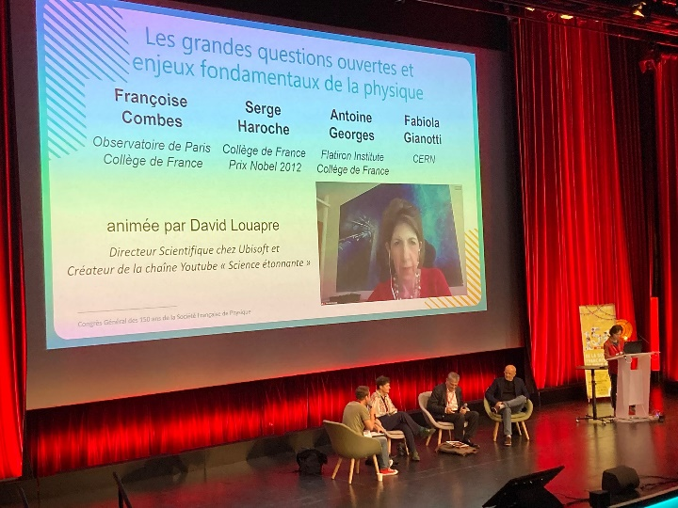
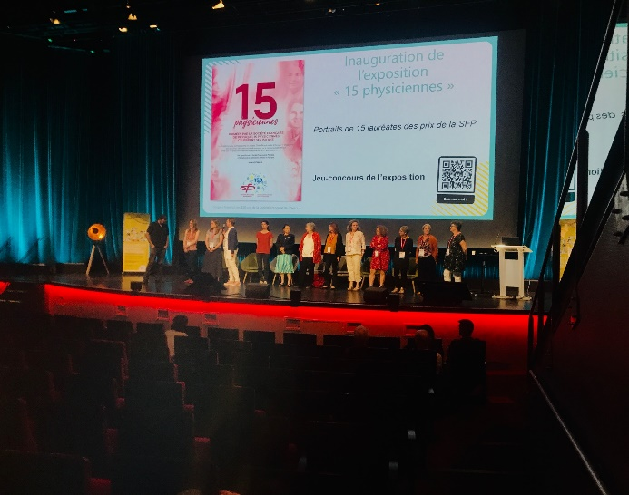
Les sessions plénières Les tables rondes de prospectives Les sessions sociétales
Une forte participation !
Une grande qualité des présentations
Des femmes scientifiques à l’honneur
Des tables rondes inspirantes
Des discussions enrichissantes
Notes:
Deux sessions posters…
Consultez la liste des posters dans la brochure et les plans affichés à l’entrée du Centre des Congrès pour identifier la position de votre poster

Slide 5
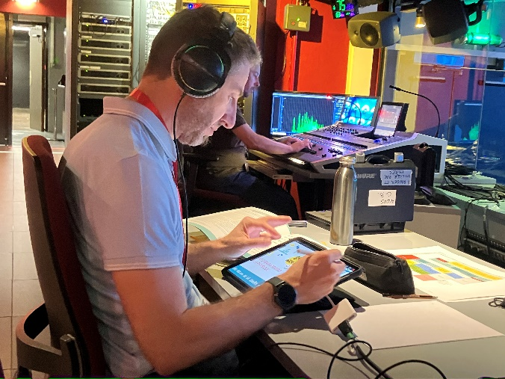
Les synthèses graphiques de Guillaume Monnain
Notes:
Deux sessions posters…
Consultez la liste des posters dans la brochure et les plans affichés à l’entrée du Centre des Congrès pour identifier la position de votre poster

Slide 6
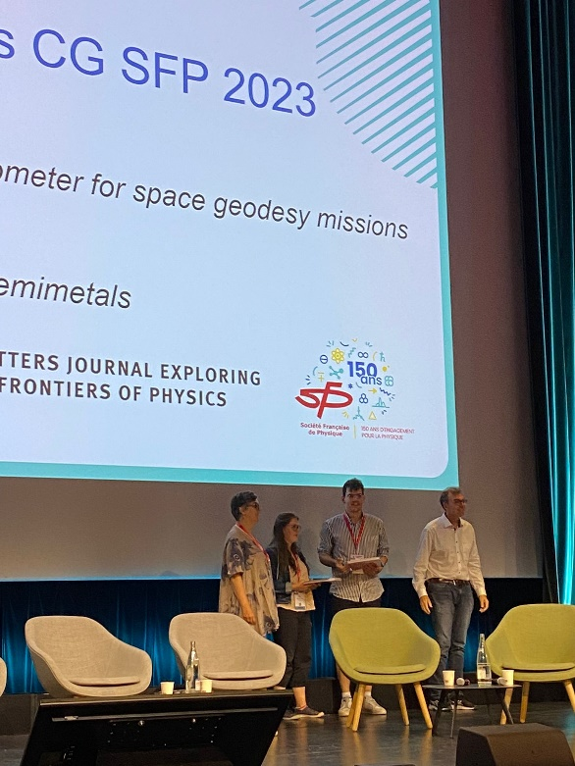
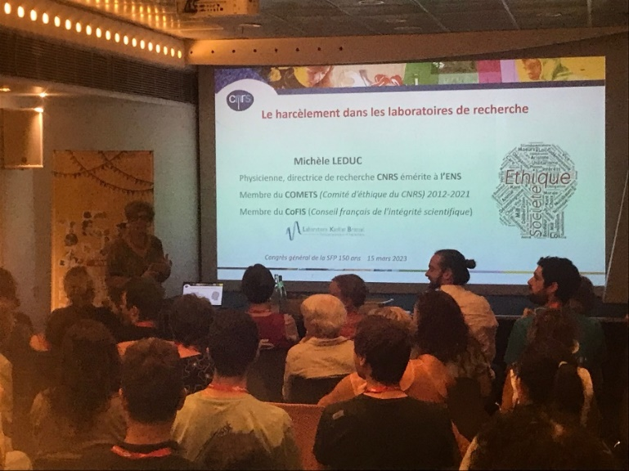
Sessions posters et atelier
~150 posters présentés, très grande qualité,
sessions très animées
4 prix posters + 2 prix posters de MC
40 personnes à l’atelier
sensibilisation contre le harcèlement
Première initiative à reproduire
et faire évoluer
Notes:
Deux sessions posters…
Consultez la liste des posters dans la brochure et les plans affichés à l’entrée du Centre des Congrès pour identifier la position de votre poster

Slide 7
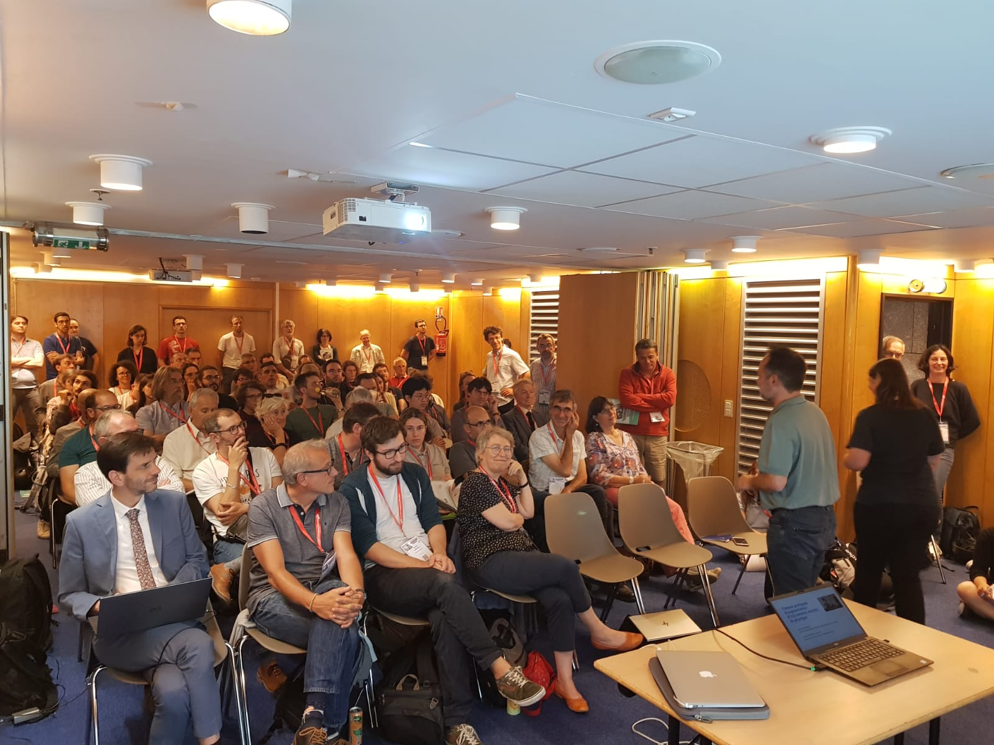
Les sessions REDP
Un grand succès pour une première édition au congrès général !!
4 sessions, > 60 personnes, salles combles
Notes:
Cette année le Congrès Général est heureux d’accueillir les Rencontres Enseignement et Didactique de la Physique (REDP)
Innovations pédagogiques et échanges mutuels
Programme riche de lundi à mercredi pendant les mini-colloques

Slide 8
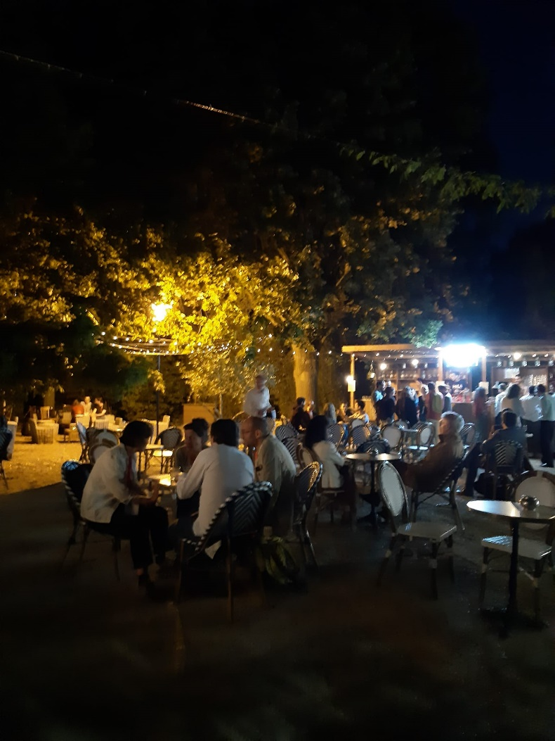
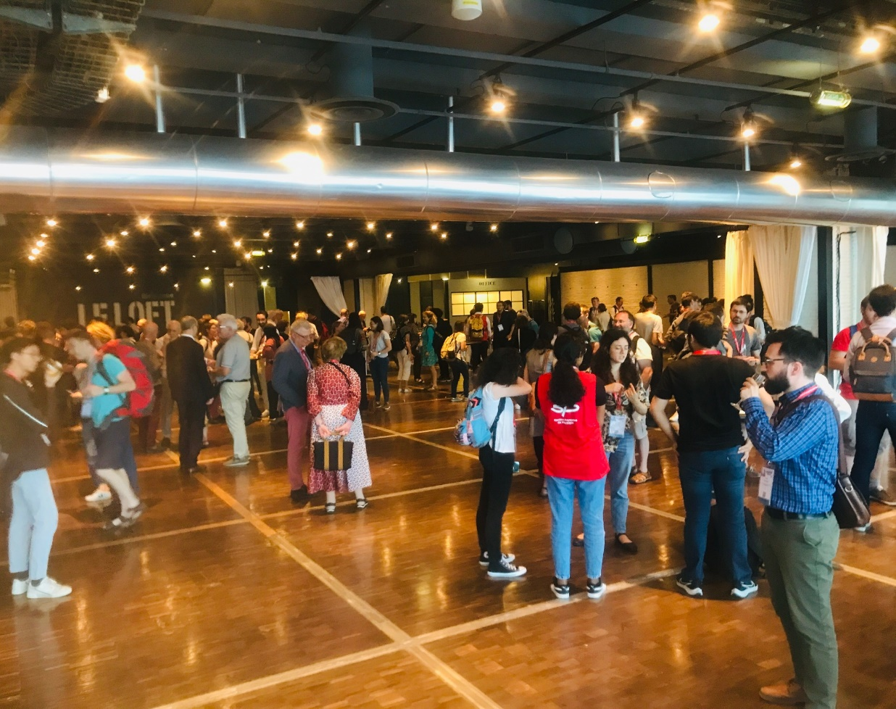
Un cocktail et un diner festifs
Notes:
Cette année le Congrès Général est heureux d’accueillir les Rencontres Enseignement et Didactique de la Physique (REDP)
Innovations pédagogiques et échanges mutuels
Programme riche de lundi à mercredi pendant les mini-colloques

Slide 9
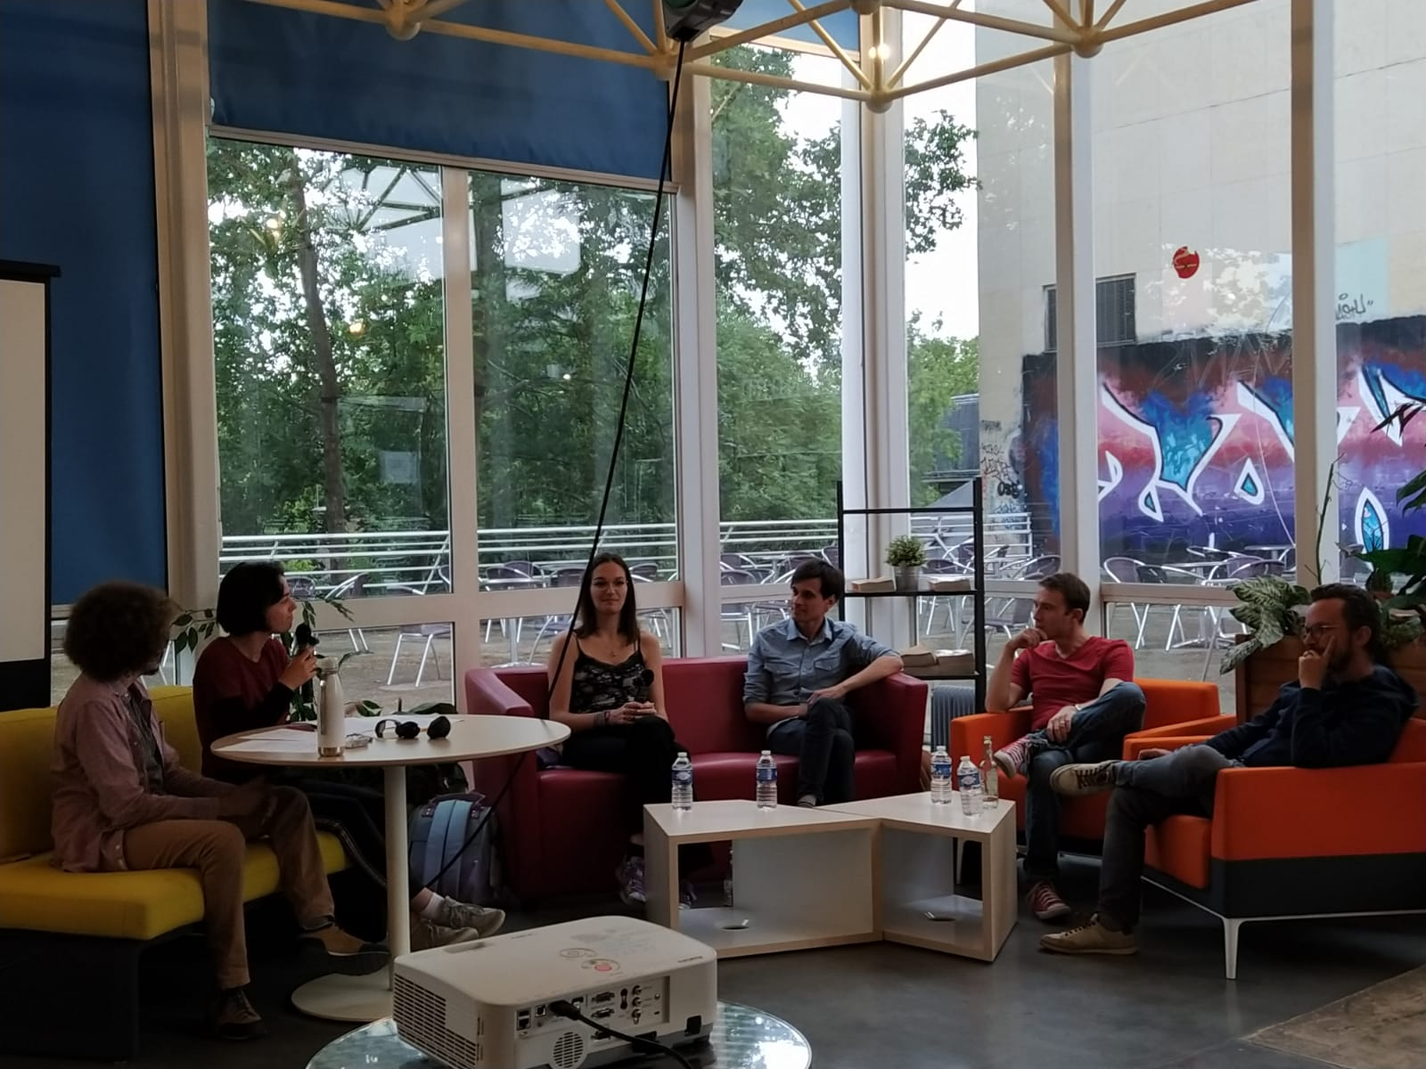
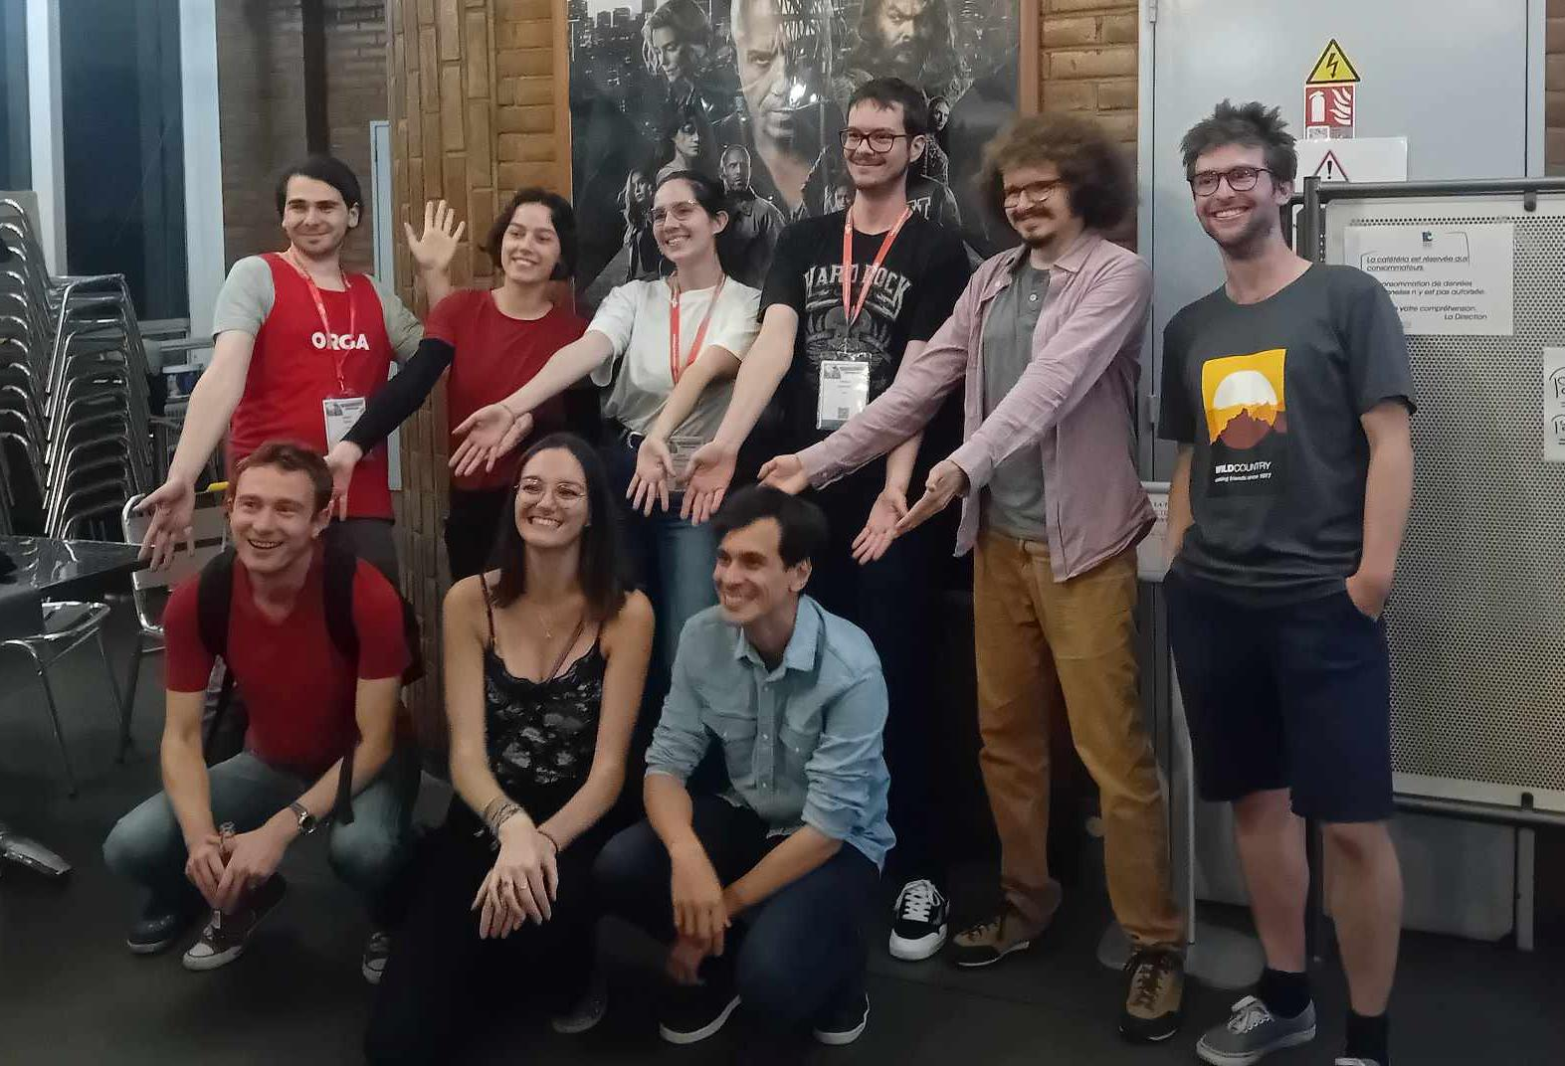
Soirée jeunes chercheur-e-s
Une soirée un peu humique mais très joyeuse
Très belle table ronde avec les Youtubeurs et Youtubeuses
Notes:
Que vous soyez déjà inscrits ou non, si vous êtes étudiant/e, doctorant/e ou post-doctorant/e, venez participer à la soirée jeunes chercheures demain mardi 4 juillet. Venez assister à la table ronde autour des métiers de la vulgarisation et profitez d’une soirée entre jeunes, buffet et boissons vous y attendent.
La soirée démarrera vers 20h sur le Campus de Jussieu, les jeunes les plus motivés peuvent s’éclipser un peu avant la fin de la session posters de mardi soir.

Slide 10
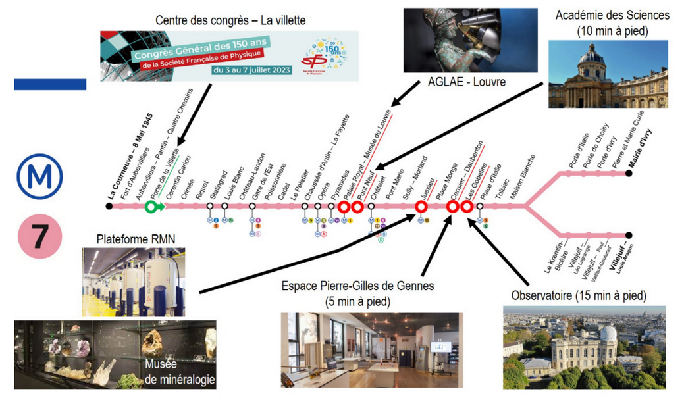
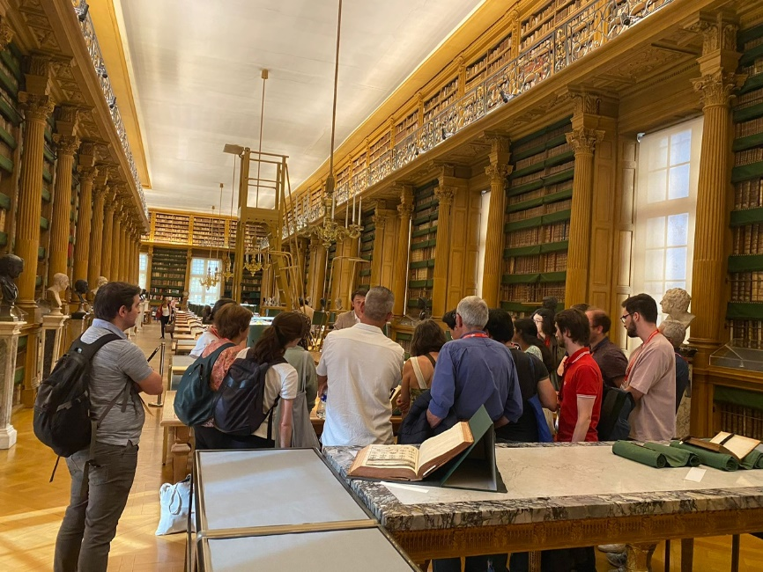
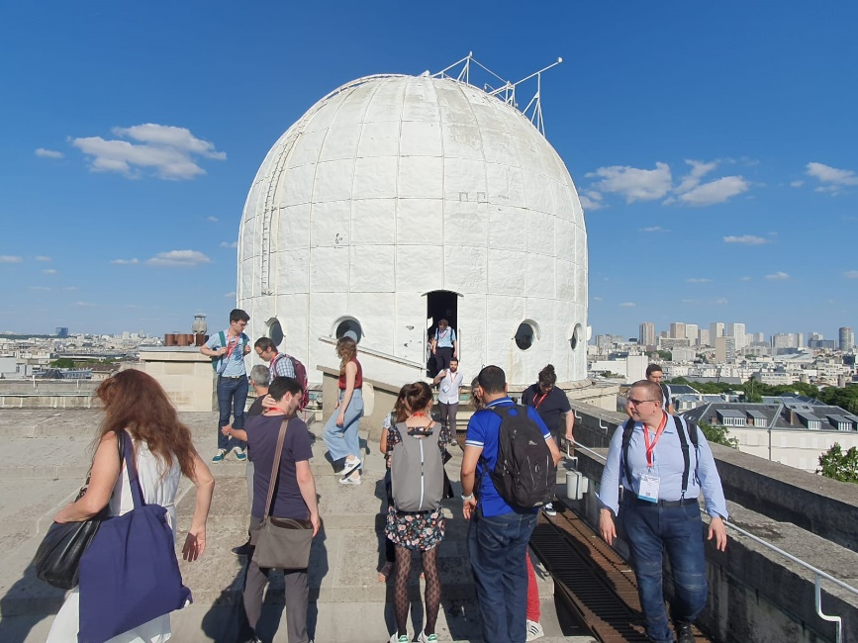
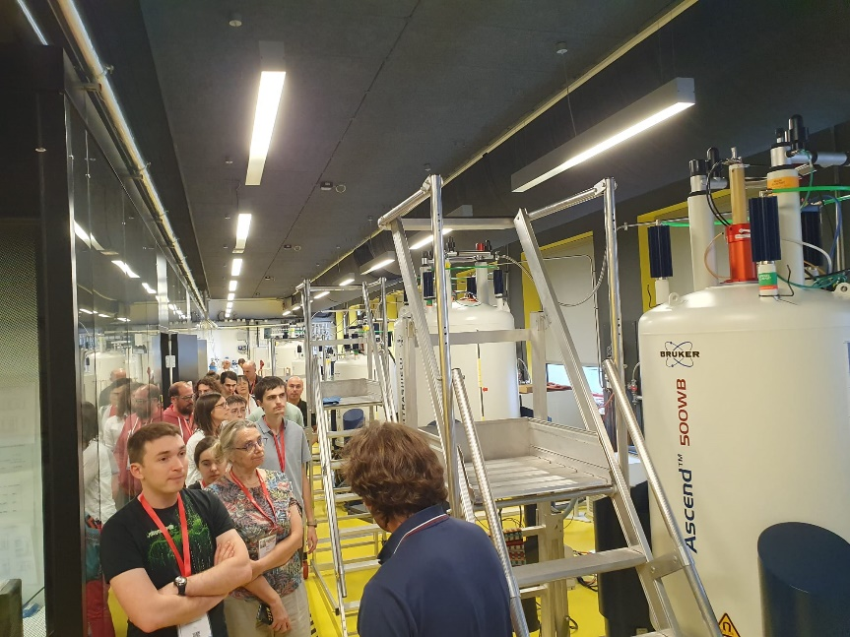
Visites scientifiques
Déjà de belles visites jeudi après-midi
Suite des visites cet après-midi

Slide 11
Les 150 ans de la SFP
Daniel Rouan
Président de la Société Française de Physique

Slide 12
Un grand rendez-vous s’achève …
Le Congrès Général
des 150 ans de la SFP
2–7 juillet 2023, Paris

Slide 13
Le bilan du congrès 2023
Un congrès qui a coché toutes les cases des missions et valeurs de de la SFP
• de la science au top niveau
• des sessions sociétales enrichissantes
• de nombreux jeunes qui ont pu s’exprimer
• une place des femmes au meilleur niveau
• une dimension éthique vraie : climat, parité

Slide 14
Le bilan du congrès 2023
Un congrès qui a coché toutes les cases des missions et valeurs de de la SFP
• des échanges solides avec le monde industriel
• des posters d’une belle qualité
• un bon équilibre Ile-de-France / Régions
• l’éducation très présente : REDP, table ronde

Slide 15
Le bilan du congrès 2023
et au delà …
• un support technique sans faille
• un cadre parfaitement bien adapté et agréable
• des pauses-cafés riches d’échanges
• un superbe choix de visites de lieux de science

Slide 16
Le bilan du congrès 2023
et au delà …
• le savoureux live-sketching de Guillaume Monnain
• un Before vraiment réussi
• un cocktail somptueux
• un dîner de gala dont on se souviendra

Slide 17
Jacqueline, Sarah, Marco

Slide 18
Au CLO
Frédérick Bordry, Florian Godel,Moulay-Badr Attaiaa,
Pierre-François Cohadon, Marie D’Angelo, Nicolas Delerue
Maximilien Cazayous

Slide 19
Aux bénévoles
Yehudi Simon, Léandre Munoz, Jessica Jin, Delfina Toulouse
Olivia Orodel, Chloé Dudouit, Jordan Koechler, Elodie Iglesis, Arnaud Raoux, Sam-Rayden Malanda, Paul Pilleul,
Giuditta Tortarolo, Gabrielle Kruch, Thibault Fredon, Ilakkiya Annalingam, Jeanne Lebatard-Pontet, Suzanne Tshiebwe

Slide 20
Au comité jeunes
Jordan Koechler Marie Cherasse
Yehudi Simon Thomas Colas
Élodie Iglesis Ivanna Langan
Magdy Morshed

Slide 21
Au staff du siège de la SFP
Mayline, Marine, Ghyslaine, Léa

Slide 22
Aux partenaires

Slide 23
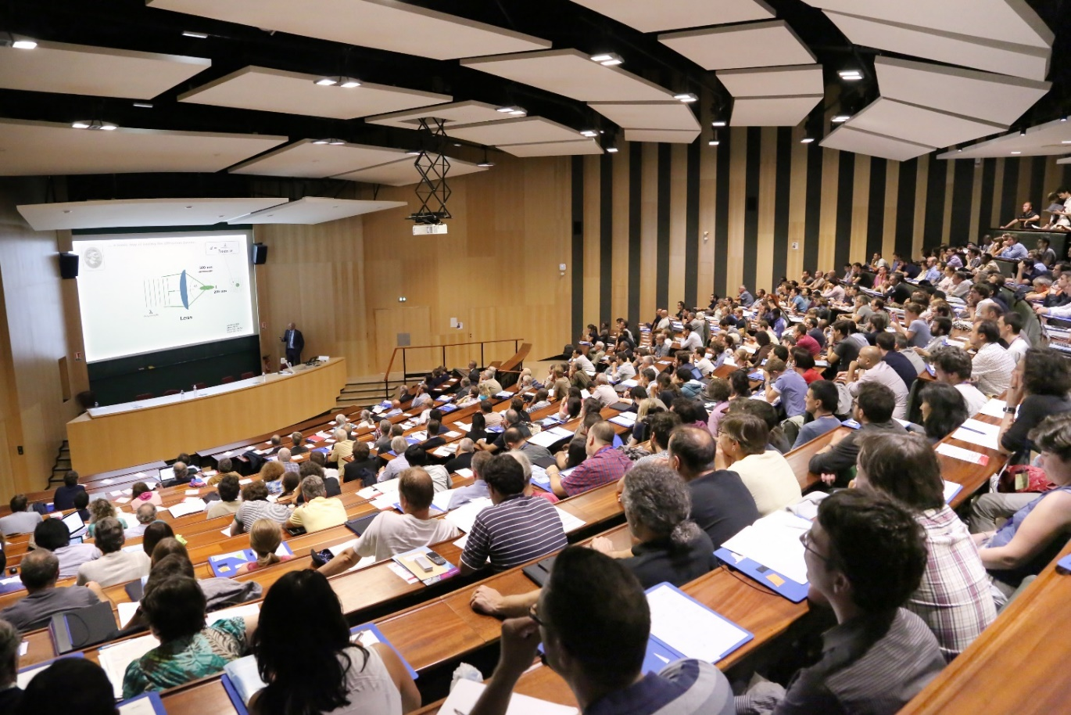
À VOUS !!!

Slide 24
Et avant de nous quitter …
Deux informations importantes

Slide 25
Mobilisez-vous !!
Un grand rendez-vous
Pour le monde scolaire et le grand public
Inauguration de
l’Année de la Physique
3 octobre 2023

Slide 26
En 2025 on remet ça !
Le prochain grand congrès
Les sections locales intéressées doivent faire acte de candidature avant le 1er octobre

Slide 27
BON RETOUR À TOUTES ET TOUS
BONNES VACANCE ESTIVALES !!

